Slide 1


Estrategias Comerciales

Slide 2


Cross Sell con CHUBB
Únicamente persona física.
Misma vigencia.
.
Misma forma de pago.
Misma dirección de riesgo.
Sin cargo por cancelación.
En caso de cambios se recotiza y reexpide.

Slide 3

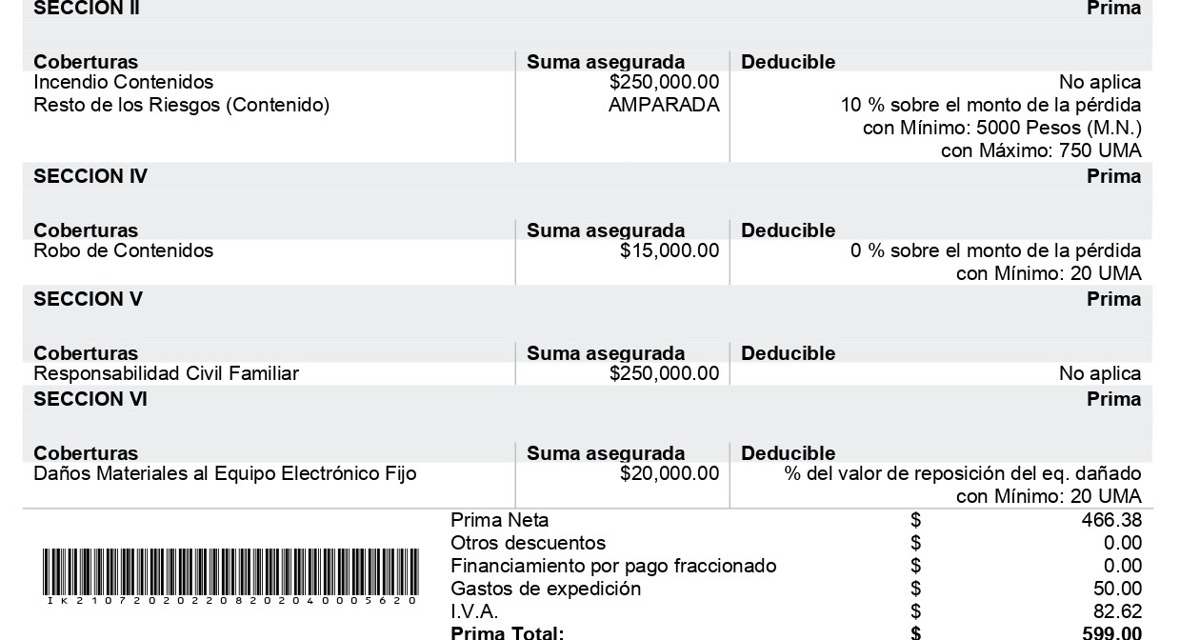
Cross Sell con CHUBB

Slide 4



Estrategias en Renovación Individual
Y
Participan todas las pólizas de renovación individuales a excepción de las renovaciones de las siguientes aseguradoras:
ZURICH
ANA
QUALITAS
HDI
Se mandara cotización de renovación de la compañía actual junto con cotización de CHUBB Y 1 SEGUROS
Las cotizaciones se estarán entregando 30 días antes del inicio de vigencia.
Mejores costos y condiciones
CHUBB Y 1 SEGUROS participan en el plan de Bono Trimestral

